Slide 3

基础课50 随机抽样与统计图表
基础知识·诊断
考点聚焦·突破

Slide 4
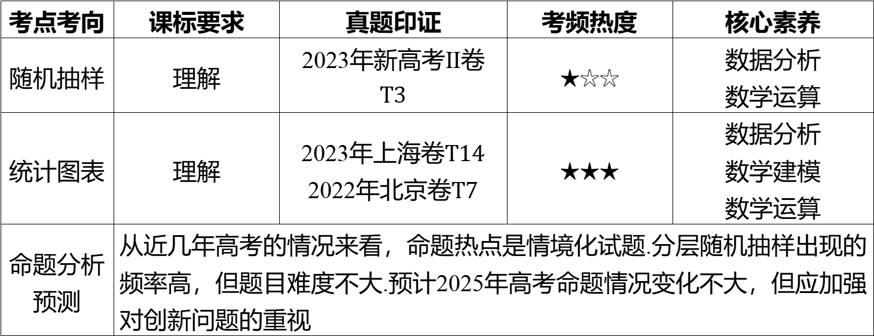
考点考向 | 课标要求 | 真题印证 | 考频热度 | 核心素养
随机抽样 | 理解 | 2023年新高考Ⅱ卷 $T3$ | ★☆☆ | 数据分析 数学运算
统计图表 | 理解 | 2023年上海卷$T14$ 2022年北京卷$T7$ | ★★★ | 数据分析 数学建模 数学运算
命题分析 预测 | 从近几年高考的情况来看，命题热点是情境化试题.分层随机抽样出现的 频率高，但题目难度不大.预计2025年高考命题情况变化不大，但应加强 对创新问题的重视

Slide 5
基础知识·诊断

Slide 6

一、简单随机抽样
1.定义:一般地,从N(N为正整数)个不同个体构成的总体中,逐个不放回地抽取n(1≤n<N)个个体组成样本,并且每次抽取时总体内的每个个体被抽到的可能性相等,这样的抽取方法叫作① .
2.方法：②________和③__________.
简单随机抽样
抽签法
随机数法

Slide 7
二、分层随机抽样
1.定义:将总体按其属性特征分成互不交叉的若干类型(有时称作层),然后在每个类型中按照所占比例随机抽取一定的个体,这种抽样方法叫作④ .
2.适用范围:当总体由差异明显的几类个体构成,并且知道每一类个体在总体中所占的百分比时,通常采用分层随机抽样.
分层随机抽样

Slide 9
三、作频率分布直方图的步骤
极差
1. 求⑤______（即一组数据中最大值与最小值的差）；
2. 决定组距与组数；
3. 将⑥______分组；
4. 列频率分布表；
5. 画频率分布直方图.
数据

Slide 10

题组1 走出误区
1. 判一判.（对的打“√”,错的打“×”）
（1）在简单随机抽样中，每个个体被抽到的机会不一样，与先后有关.( )
×
（2）抽签法和随机数法都是简单随机抽样.( )
√
（3）在分层随机抽样中，每个个体被抽到的可能性与层数及分层有关.( )
×
（4）在频率分布直方图中，小长方形的面积越大，表示样本数据落在该区间的频率
越大.( )
√

Slide 11
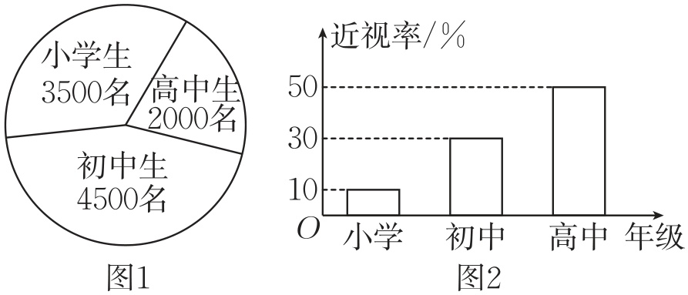
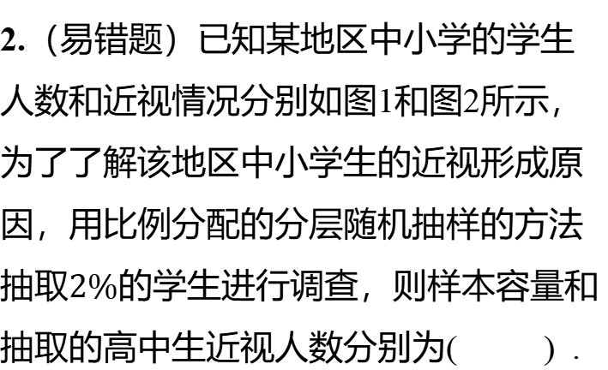
2.（易错题）已知某地区中小学的学生
人数和近视情况分别如图1和图2所示，
为了了解该地区中小学生的近视形成原
因，用比例分配的分层随机抽样的方法
抽取$2\%$ 的学生进行调查，则样本容量和
抽取的高中生近视人数分别为( ) .
B
A.100，20 B.200，20 C.100，10 D.200，10
【易错点】在比例分配的分层随机抽样中找不准比例标准致误，忽视两个图表之间的联系.

Slide 12
解析 由题知样本容量为$\left(3500+4500+2000\right)×2\%=200$ ，其中高中生人数为
$2000×2\%=40$，高中生近视人数为$40×50\%=20$ .故选B.

Slide 13
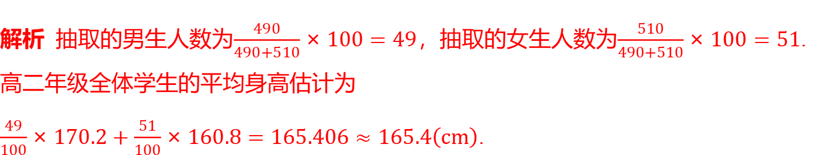
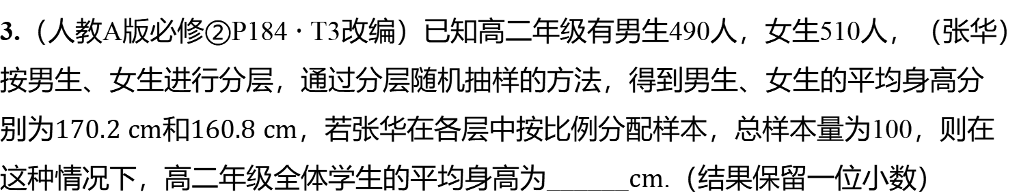
题组2 走进教材
3.（人教A版必修②P184 · T3改编）已知高二年级有男生490人，女生510人，（张华）
按男生、女生进行分层，通过分层随机抽样的方法，得到男生、女生的平均身高分
别为$170.2 cm$和$160.8 cm$ ，若张华在各层中按比例分配样本，总样本量为100，则在
这种情况下，高二年级全体学生的平均身高为______$cm$ .（结果保留一位小数）
165.4
解析 抽取的男生人数为$\frac{490}{490+510}×100=49$，抽取的女生人数为$\frac{510}{490+510}×100=51$ .
高二年级全体学生的平均身高估计为
$\frac{49}{100}×170.2+\frac{51}{100}×160.8=165.406≈165.4\left(cm\right)$ .

Slide 14
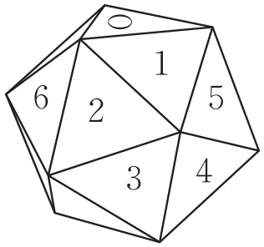
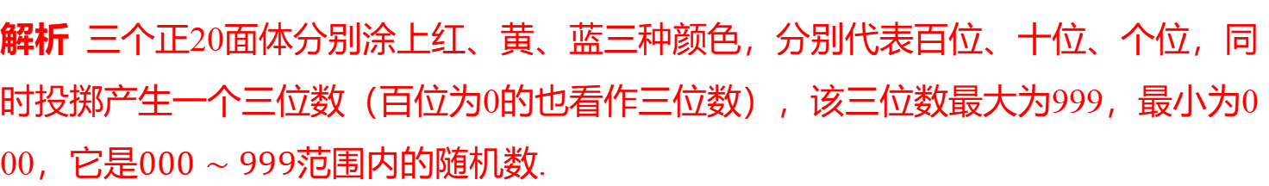

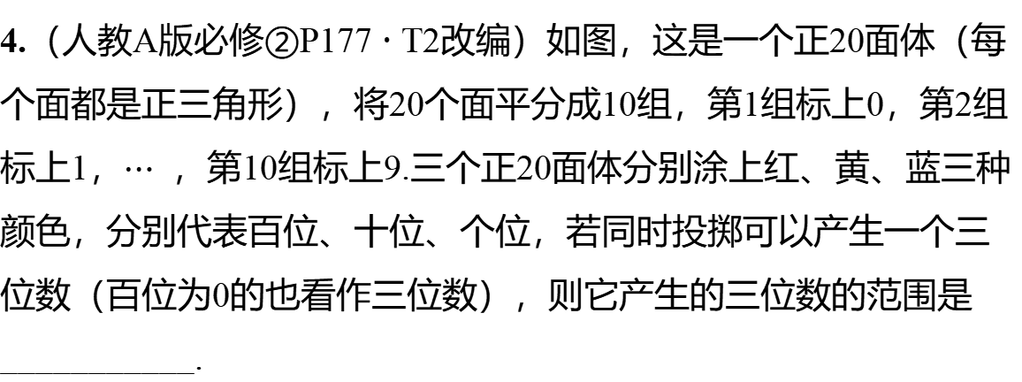
4.（人教A版必修②P177 · T2改编）如图，这是一个正20面体（每
个面都是正三角形），将20个面平分成10组，第1组标上0，第2组
标上1，$⋯$ ，第10组标上9.三个正20面体分别涂上红、黄、蓝三种
颜色，分别代表百位、十位、个位，若同时投掷可以产生一个三
位数（百位为0的也看作三位数），则它产生的三位数的范围是
___________.
$000∼999$
解析 三个正20面体分别涂上红、黄、蓝三种颜色，分别代表百位、十位、个位，同
时投掷产生一个三位数（百位为0的也看作三位数），该三位数最大为999，最小为0
00，它是$000∼999$ 范围内的随机数.

Slide 15
题组3 走向高考
5.（2023 · 新高考Ⅱ卷改编）某学校为了了解学生参加体育运动的情况，用比例分配
的分层随机抽样做抽样调查，拟从初中部和高中部两层共抽取60名学生，已知该校
初中部和高中部分别有400名和200名学生，则抽取的高中部学生有____名.
20
解析 根据分层随机抽样的定义知高中部共抽取$60×\frac{200}{600}=20$ （名）.

Slide 16
考点聚焦·突破

Slide 17
考点一 简单随机抽样［自主练透］
1. 下列抽样方法是简单随机抽样的是( ) .
D
A.从平面直角坐标系中抽取5个点作为样本
B.某饮料公司从仓库的1000瓶饮料中一次性抽取20瓶进行质量检查
C.某连队从200名战士中，挑选出50名最优秀的战士参加抢险救灾
D.从10部手机中不放回地随机抽取2部进行质量检验（假设10部手机已编好号，对编号随机抽取）

Slide 18
解析 对于A,平面直角坐标系中有无数个点，这与简单随机抽样要求总体中的个体数有限不相符，所以A中的抽样方法不是简单随机抽样，故A错误；对于B,一次性抽取20瓶，不符合逐个抽取的特点，所以不是简单随机抽样，故B错误；对于C,挑选的50名战士是最优秀的，所以不符合简单随机抽样的等可能性，故C中的抽样方法不是简单随机抽样，故C错误；对于D,易知D中的抽样方法是简单随机抽样，故D正确.故选D.

Slide 19
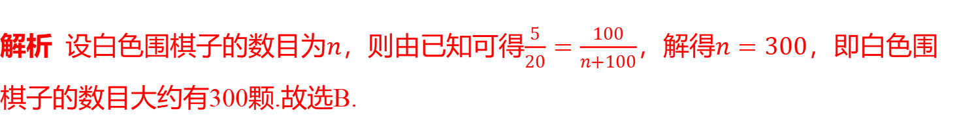
2. 一个盒子中有若干白色的围棋子，为了估计其中围棋子的数目，小明将100颗黑色
的围棋子放入其中，充分搅拌后随机抽出了20颗，其中有5颗黑色的围棋子，根据这
些信息可以估计白色的围棋子有( ) .
B
A.200颗 B.300颗 C.400颗 D.500颗
解析 设白色围棋子的数目为$n$，则由已知可得$\frac{5}{20}=\frac{100}{n+100}$，解得$n=300$ ，即白色围
棋子的数目大约有300颗.故选B.

Slide 20
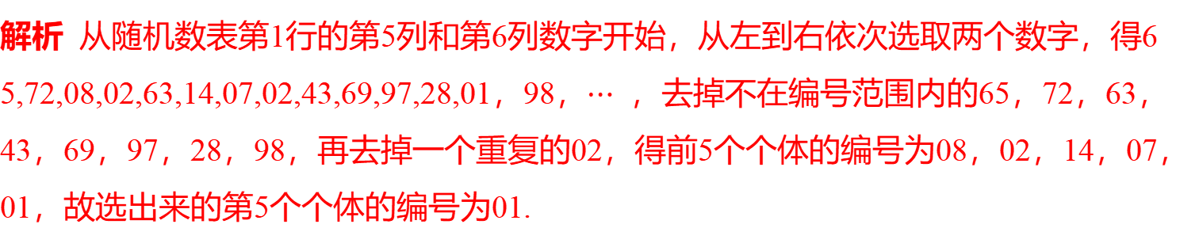
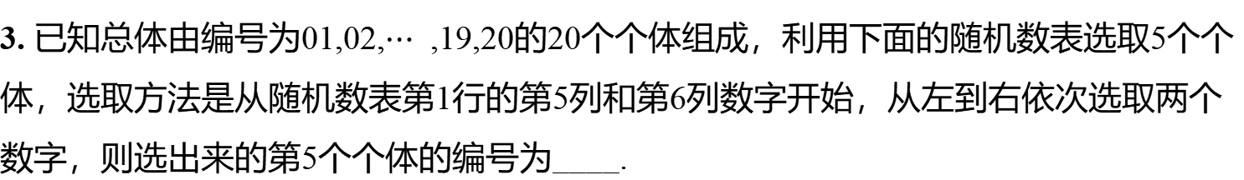
3. 已知总体由编号为01,02,$⋯$ ,19,20的20个个体组成，利用下面的随机数表选取5个个
体，选取方法是从随机数表第1行的第5列和第6列数字开始，从左到右依次选取两个
数字，则选出来的第5个个体的编号为____.
01
7816 | 6572 | 0802 | 6314 | 0702 | 4369 | 9728 | 0198
3204 | 9234 | 4935 | 8200 | 3623 | 4869 | 6938 | 7481
解析 从随机数表第1行的第5列和第6列数字开始，从左到右依次选取两个数字，得6
5,72,08,02,63,14,07,02,43,69,97,28,01，98，$⋯$ ，去掉不在编号范围内的65，72，63，
43，69，97，28，98，再去掉一个重复的02，得前5个个体的编号为08，02，14，07，
01，故选出来的第5个个体的编号为01.

Slide 21

1. 不放回简单随机抽样需满足：
（1）被抽取的总体的个体数有限；
（2）是逐个抽取；
（3）是不放回抽取；
（4）是等可能抽取.
2. 简单随机抽样常用抽签法（适用于总体中个体数较少的情况）、随机数法（适用
于总体中个体数较多的情况）.

Slide 22

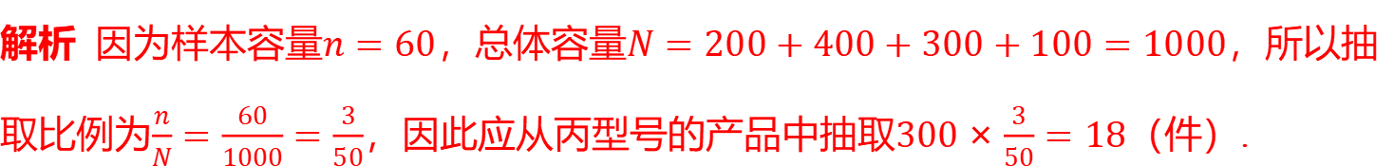
考点二 分层随机抽样［多维探究］
&1& 分层随机抽样的比例分配
典例1 （2024 · 安庆模拟）某工厂生产甲、乙、丙、丁四种不同型号的产品，产量分
别为200,400,300,100件，为检验产品的质量，现用分层随机抽样的方法从以上所有
的产品中抽取60件进行检验，则应从丙型号的产品中抽取____件.
18
解析 因为样本容量$n=60$，总体容量$N=200+400+300+100=1000$ ，所以抽
取比例为$\frac{n}{N}=\frac{60}{1000}=\frac{3}{50}$，因此应从丙型号的产品中抽取$300×\frac{3}{50}=18$ （件）.

Slide 23
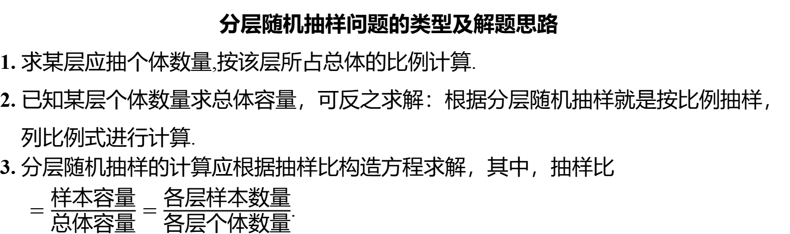
分层随机抽样问题的类型及解题思路
1. 求某层应抽个体数量,按该层所占总体的比例计算.
2. 已知某层个体数量求总体容量，可反之求解：根据分层随机抽样就是按比例抽样，
列比例式进行计算.
3. 分层随机抽样的计算应根据抽样比构造方程求解，其中，抽样比
$=\frac{\text{样本容量}}{\text{总体容量}}=\frac{\text{各层样本数量}}{\text{各层个体数量}}$ .

Slide 24

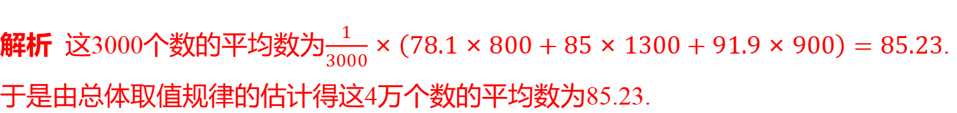
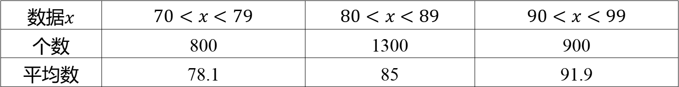
&2& 分层随机抽样的样本均值与样本方差
典例2 （2024 · 合肥模拟）有4万个大于70的两位数，从中随机抽取了3000个数，统计情况如表所示：
数据$x$ | $70<x<79$ | $80<x<89$ | $90<x<99$
个数 | 800 | 1300 | 900
平均数 | 78.1 | 85 | 91.9
85.23
请根据表格中的信息，估计这4万个数的平均数为______.
解析 这3000个数的平均数为$\frac{1}{3000}×\left(78.1×800+85×1300+91.9×900\right)=85.23$ .
于是由总体取值规律的估计得这4万个数的平均数为85.23.

Slide 25

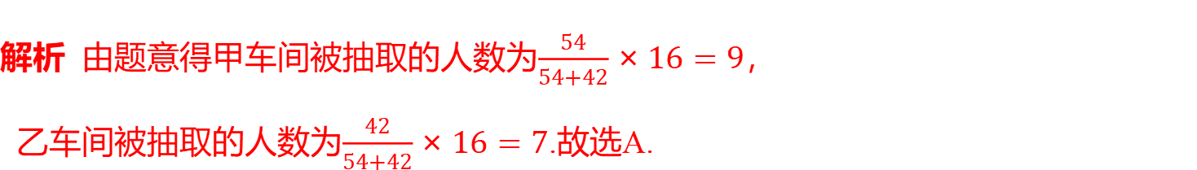
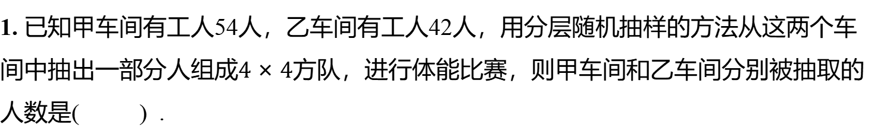
1. 已知甲车间有工人54人，乙车间有工人42人，用分层随机抽样的方法从这两个车
间中抽出一部分人组成$4×4$ 方队，进行体能比赛，则甲车间和乙车间分别被抽取的
人数是( ) .
A
A.9，7 B.15，1 C.8，8 D.12，4
解析 由题意得甲车间被抽取的人数为$\frac{54}{54+42}×16=9$ ，
乙车间被抽取的人数为$\frac{42}{54+42}×16=7$ .故选A.

Slide 26
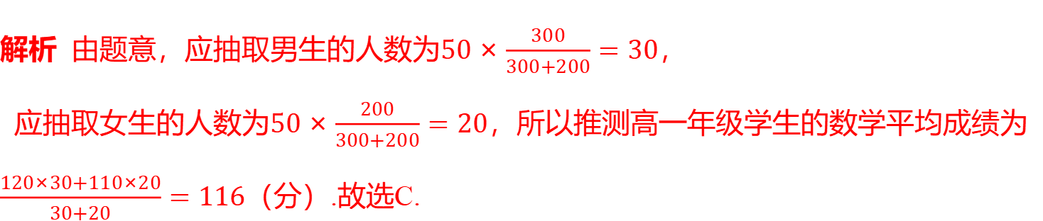
2. 某学校高一年级有300名男生，200名女生，通过分层随机抽样的方法调查高一年
级学生的数学考试成绩，抽取总样本量为50，男生平均成绩为120分，女生平均成绩
为110分，那么可以推测高一年级学生的数学平均成绩为( ) .
C
A.110分 B.115分 C.116分 D.120分
解析 由题意，应抽取男生的人数为$50×\frac{300}{300+200}=30$ ，
应抽取女生的人数为$50×\frac{200}{300+200}=20$ ，所以推测高一年级学生的数学平均成绩为
$\frac{120×30+110×20}{30+20}=116$ （分）.故选C.

Slide 27
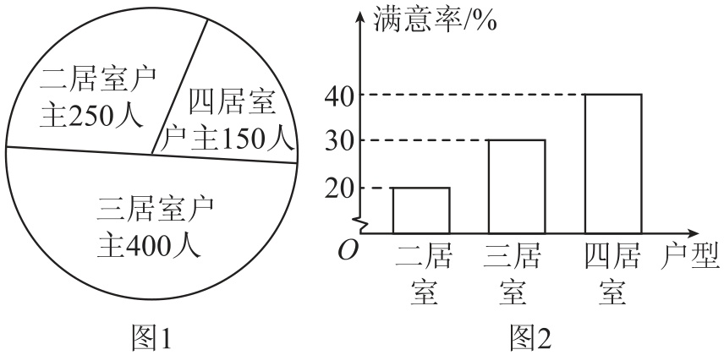
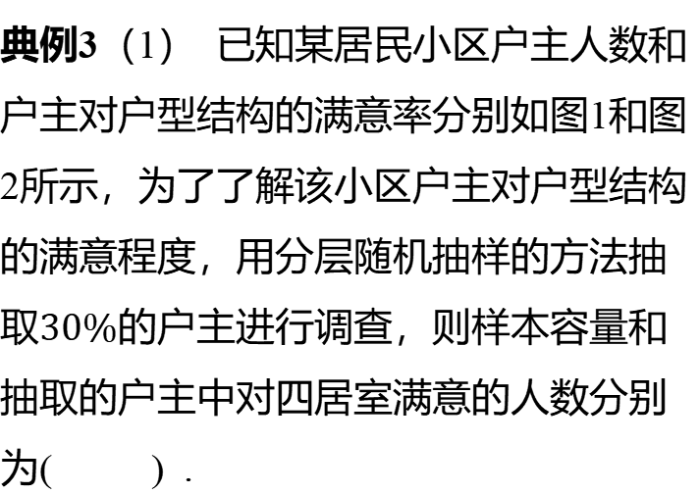
考点三 统计图［多维探究］
&3& 扇形图、条形图、折线图
典例3（1） 已知某居民小区户主人数和
户主对户型结构的满意率分别如图1和图
2所示，为了了解该小区户主对户型结构
的满意程度，用分层随机抽样的方法抽
取$30\%$ 的户主进行调查，则样本容量和
抽取的户主中对四居室满意的人数分别
为( ) .
A
A.240，18 B.200，20 C.240，20 D.200，18

Slide 28
解析 样本量$n=\left(250+150+400\right)×30\%=240$ ，抽取的户主对四居室满意的人数
为$150×30\%×40\%=18$ .故选A.

Slide 29
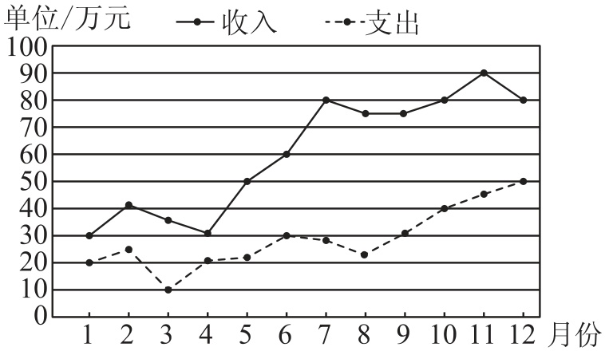
（2）（多选题）（2024 · 湖北模拟）某企业2022年12个月的收入与支出数据的折线
图如图所示.已知利润$=$ 收入-支出，根据该折线图，下列说法正确的是( ) .
ABC
A.该企业2022年1月至6月的总利润低于2022年7月至12月的总利润
B.该企业2022年1月至6月的平均收入低于2022年7月至12月的平均收入
C.该企业2022年8月至12月的支出持续增长
D.该企业2022年11月份的月利润最大

Slide 30
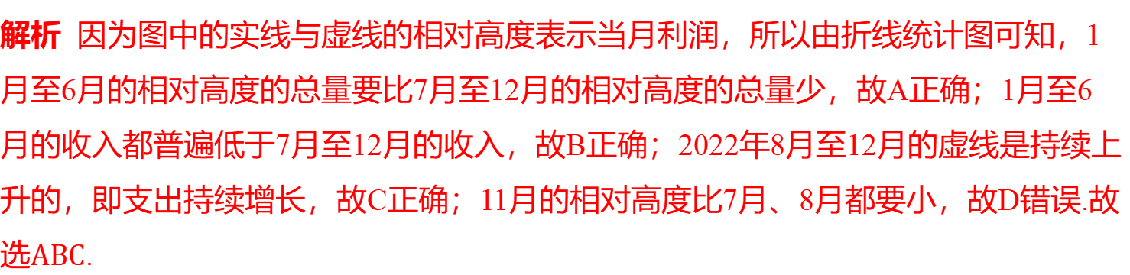
解析 因为图中的实线与虚线的相对高度表示当月利润，所以由折线统计图可知，1
月至6月的相对高度的总量要比7月至12月的相对高度的总量少，故A正确；1月至6
月的收入都普遍低于7月至12月的收入，故B正确；2022年8月至12月的虚线是持续上
升的，即支出持续增长，故C正确；11月的相对高度比7月、8月都要小，故D错误.故
选$ABC$ .

Slide 31
统计图表问题的解决方法
1. 首先要准确地识图，即要明确统计图表中纵轴、横轴及折线、区域等所表示的意
义，尤其注意数字变化的趋势等.
2. 其次要准确地用图，会根据统计图表中的数字计算样本的数字特征，会用统计图
表估计总体.

Slide 32
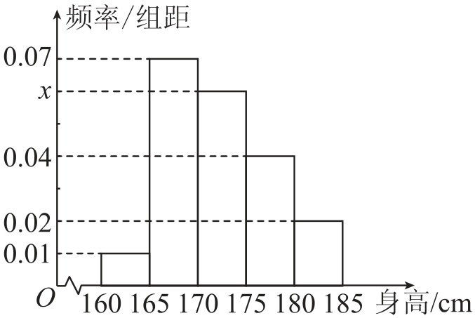
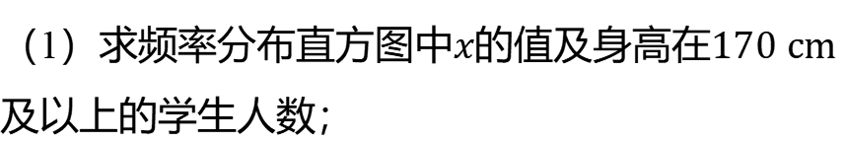
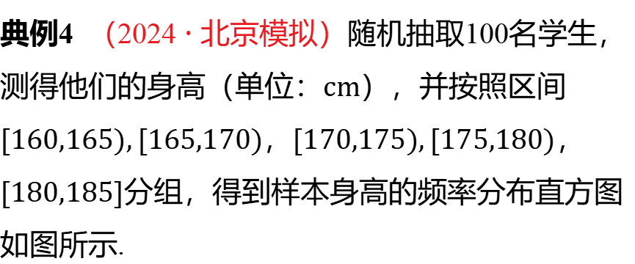
&4& 频率分布直方图
典例4 （2024 · 北京模拟）随机抽取100名学生，
测得他们的身高（单位：$cm$ ），并按照区间
$[160,165),[165,170)$，$[170,175),[175,180)$ ，
$[180,185]$ 分组，得到样本身高的频率分布直方图
如图所示.
（1）求频率分布直方图中$x$的值及身高在$170 cm$
及以上的学生人数；

Slide 33
（2）将身高在区间$[170,175),[175,180)$，$[180,185]$内的学生依次记为$A$，$B$，$C$ 三个
组，用分层随机抽样的方法从这三个组中抽取6人，求这三个组分别抽取的学生人数.

Slide 34
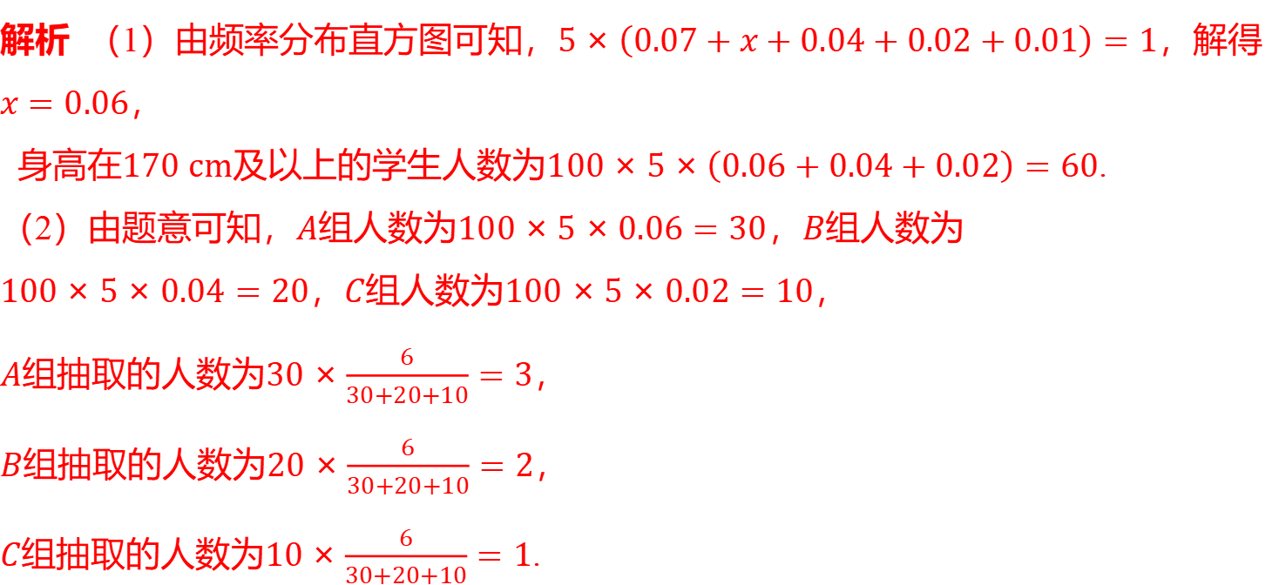
解析 （1）由频率分布直方图可知，$5×\left(0.07+x+0.04+0.02+0.01\right)=1$ ，解得
$x=0.06$ ，
身高在$170 cm$及以上的学生人数为$100×5×\left(0.06+0.04+0.02\right)=60$ .
（2）由题意可知，$A$组人数为$100×5×0.06=30$，$B$ 组人数为
$100×5×0.04=20$，$C$组人数为$100×5×0.02=10$ ，
$A$组抽取的人数为$30×\frac{6}{30+20+10}=3$ ，
$B$组抽取的人数为$20×\frac{6}{30+20+10}=2$ ，
$C$组抽取的人数为$10×\frac{6}{30+20+10}=1$ .

Slide 35
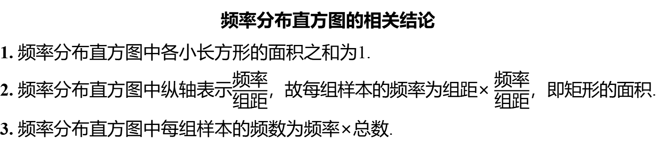
频率分布直方图的相关结论
1. 频率分布直方图中各小长方形的面积之和为1.
2. 频率分布直方图中纵轴表示$\frac{\text{频率}}{\text{组距}}$，故每组样本的频率为组距$×\frac{\text{频率}}{\text{组距}}$ ，即矩形的面积.
3. 频率分布直方图中每组样本的频数为频率×总数.

Slide 36
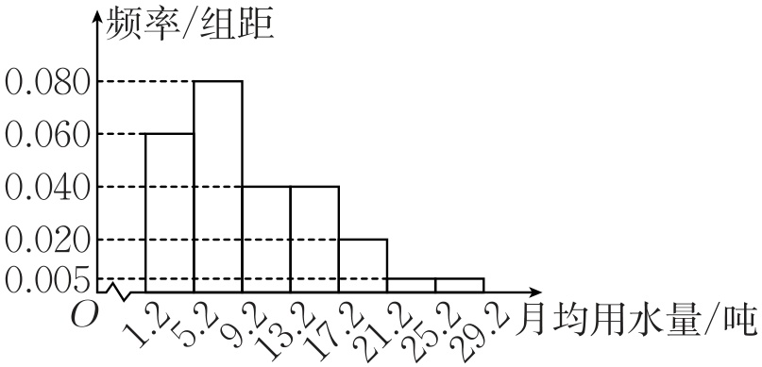
1. 为了减少水资源的浪费，某市计划对居
民生活用水费用实施阶梯式水价制度.为
了确定一个比较合理的标准，通过简单随
机抽样，获得了100户居民的月均用水量
数据（单位：吨），得到如图所示的频率
分布直方图.估计该市居民月均用水量的中位数为( ) .
B
A.8.25 B.8.45 C.8.65 D.8.85

Slide 37
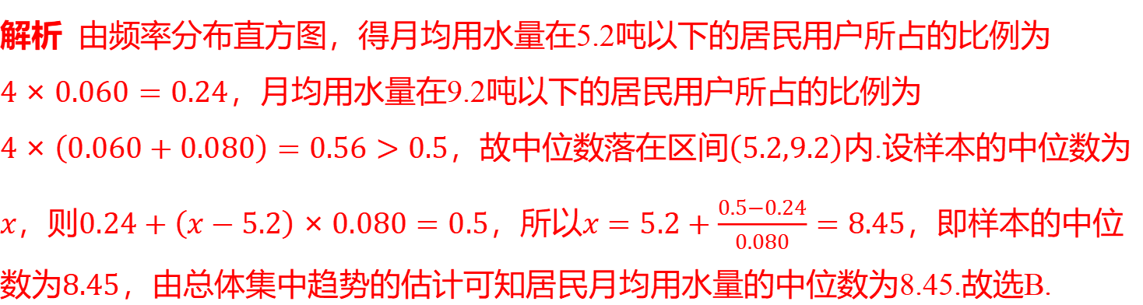
解析 由频率分布直方图，得月均用水量在5.2吨以下的居民用户所占的比例为
$4×0.060=0.24$ ，月均用水量在9.2吨以下的居民用户所占的比例为
$4×\left(0.060+0.080\right)=0.56>0.5$，故中位数落在区间$\left(5.2,9.2\right)$ 内.设样本的中位数为
$x$，则$0.24+\left(x−5.2\right)×0.080=0.5$，所以$x=5.2+\frac{0.5−0.24}{0.080}=8.45$ ，即样本的中位
数为$8.45$ ，由总体集中趋势的估计可知居民月均用水量的中位数为8.45.故选B.

Slide 38
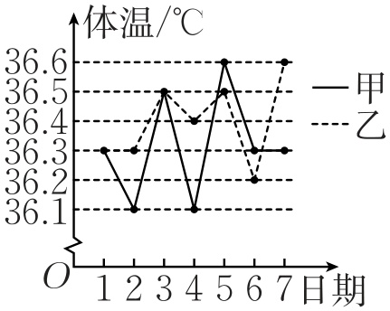
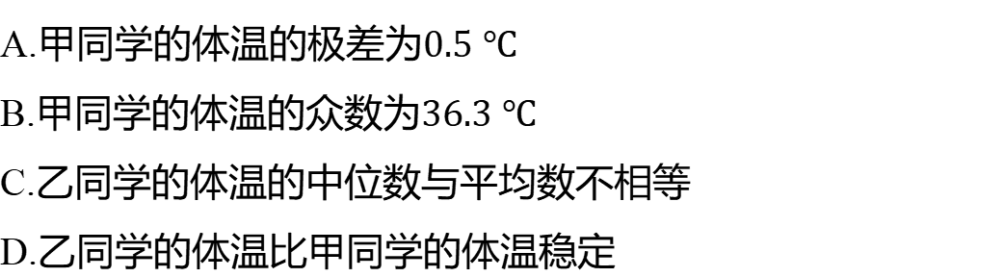
2. 某班级体温检测员对某一周内甲、乙两名同学的体温进行
了统计，其结果如图所示，则下列结论不正确的是( ) .
C
A.甲同学的体温的极差为$0.5 ℃$
B.甲同学的体温的众数为$36.3 ℃$
C.乙同学的体温的中位数与平均数不相等
D.乙同学的体温比甲同学的体温稳定

Slide 39
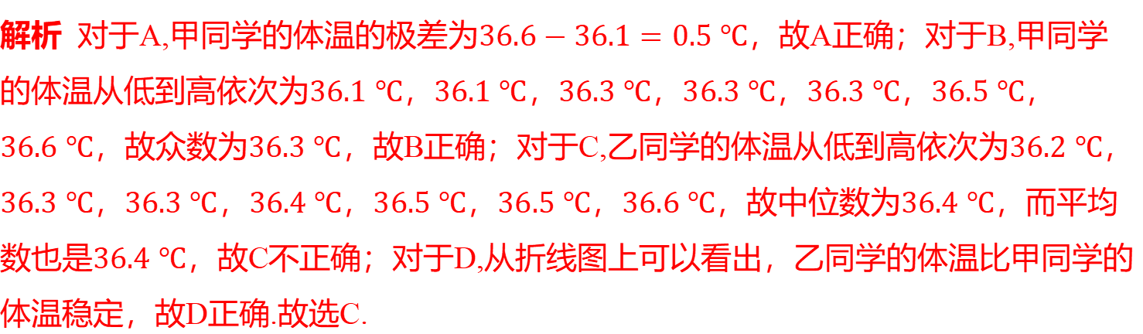
解析 对于A,甲同学的体温的极差为$36.6−36.1=0.5 ℃$ ，故A正确；对于B,甲同学
的体温从低到高依次为$36.1 ℃$，$36.1 ℃$，$36.3 ℃$，$36.3 ℃$，$36.3 ℃$，$36.5 ℃$ ，
$36.6 ℃$，故众数为$36.3 ℃$，故B正确；对于C,乙同学的体温从低到高依次为$36.2 ℃$ ，
$36.3 ℃$，$36.3 ℃$，$36.4 ℃$，$36.5 ℃$，$36.5 ℃$，$36.6 ℃$，故中位数为$36.4 ℃$ ，而平均
数也是$36.4 ℃$ ，故C不正确；对于D,从折线图上可以看出，乙同学的体温比甲同学的
体温稳定，故D正确.故选C.

Slide 40
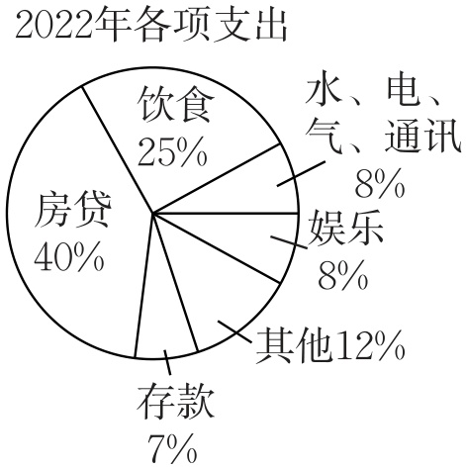
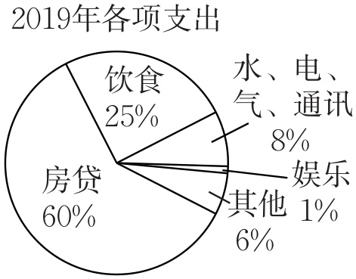
3. 小王于2018年底贷款购置了一套房子，根据家庭收入情况，小王选择了10年期每
月还款数额相同的还贷方式，且截至2022年底，他没有再购买第二套房子.如图，这
是2019年和2022年家庭收入用于各项支出的比例分配图，则下列结论正确的是
( ) .

Slide 41
A.小王一家2022年用于饮食的支出费用与2019年相同
B.小王一家2022年用于其他方面的支出费用是2019年的3倍
C.小王一家2022年的家庭收入比2019年增加了1倍
D.小王一家2022年的房贷支出比2019年少
√

Slide 42
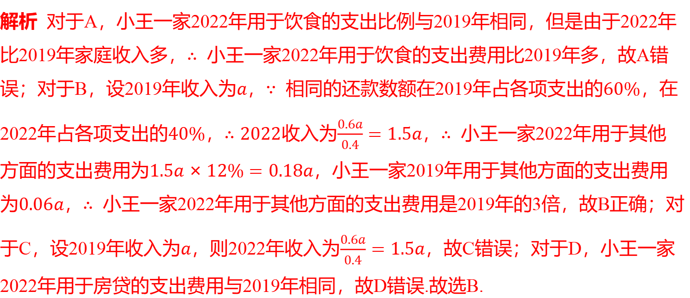
解析 对于A，小王一家2022年用于饮食的支出比例与2019年相同，但是由于2022年
比2019年家庭收入多，$∴$ 小王一家2022年用于饮食的支出费用比2019年多，故A错
误；对于B，设2019年收入为$a$，$∵$ 相同的还款数额在2019年占各项支出的$60\%$ ，在
2022年占各项支出的$40\%$，$∴2022$收入为$\frac{0.6a}{0.4}=1.5a$，$∴$ 小王一家2022年用于其他
方面的支出费用为$1.5a×12\%=0.18a$ ，小王一家2019年用于其他方面的支出费用
为$0.06a$，$∴$ 小王一家2022年用于其他方面的支出费用是2019年的3倍，故B正确；对
于C，设2019年收入为$a$，则2022年收入为$\frac{0.6a}{0.4}=1.5a$ ，故C错误；对于D，小王一家
2022年用于房贷的支出费用与2019年相同，故D错误.故选B.

